Slide 1
DISEÑO ARTÍSTICO

Slide 2
Es el arte de ordenar y componer elementos de la misma clase para formar un todo, con un sentido o un fin determinado. Se entiende por diseño artístico el acercamiento más racional y sensitivo a productos humanos determinados que no necesariamente tiene que ser bello y que desde hace tiempo son denominados obras de arte. Este vocablo asume, no obstante, un significado más usado en la actualidad; con él se indican sobre todo las artes plásticas.

Slide 3
Es elaborado con un boceto sencillo, un esquema/fotografía aproximado a un diseño. Estos son realizados por un artista obedeciendo a su inspiración. El diseñador necesariamente debe cuidar a su preparación artística el conocimiento técnico de los materiales/elementos de procedimientos de elaboración/ejecución para que el impreso/fotografía se realice íntegramente sin dificultades.

Slide 5
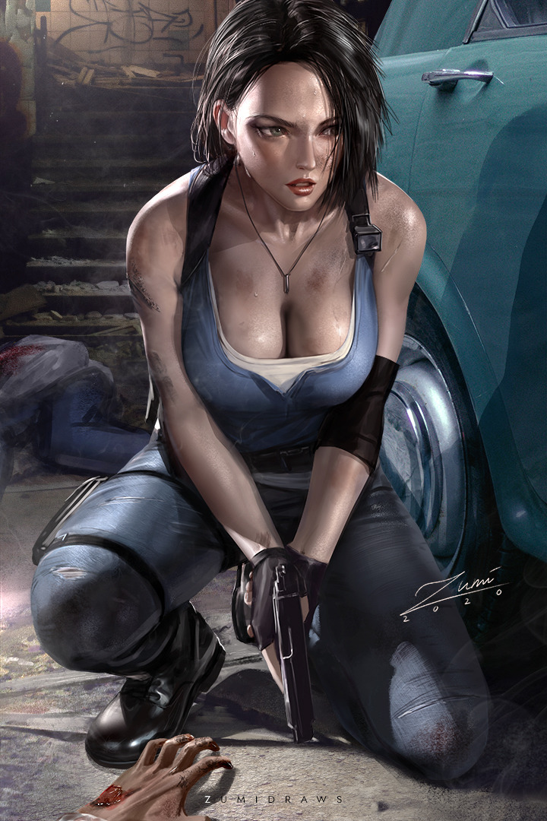

Slide 6
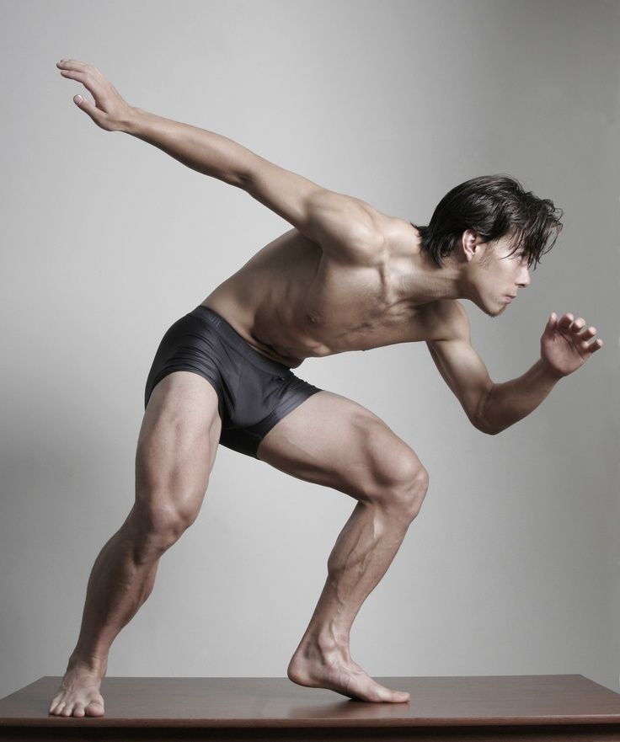

Slide 7
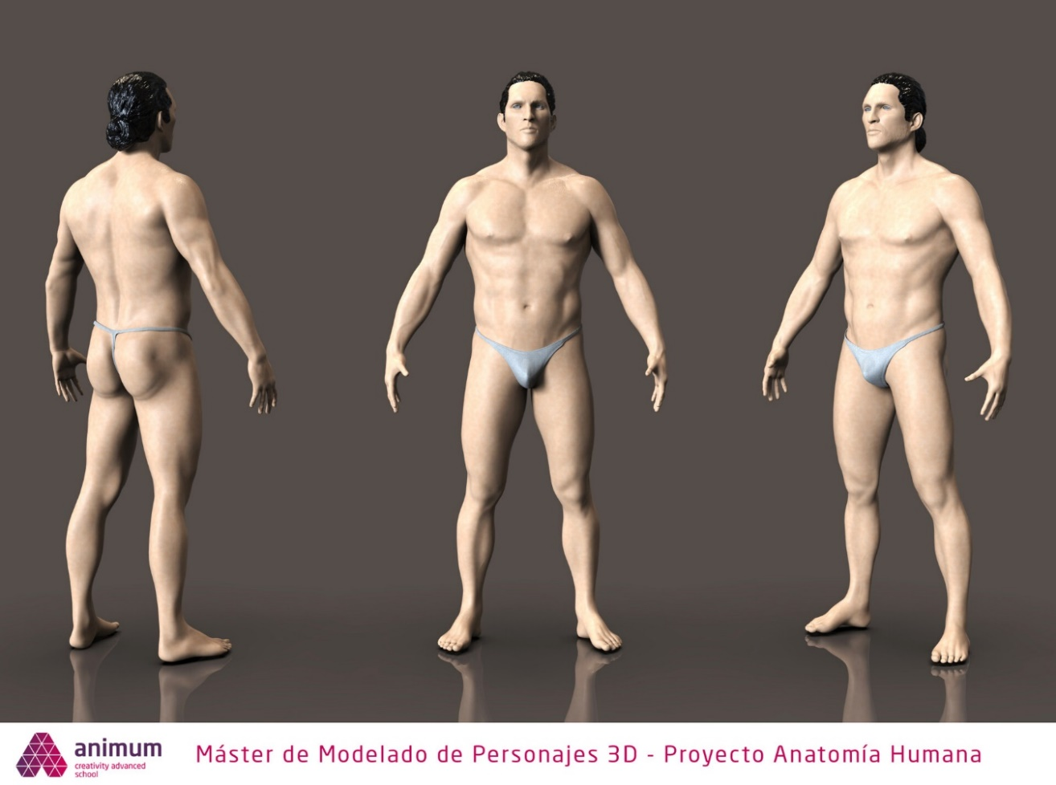

Slide 8
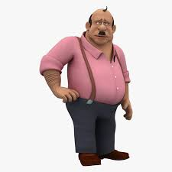
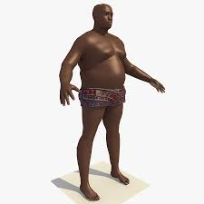

Slide 9
